Slide 1
Powder Hunter
〜 最高のパウダースノーに出会うための専用アプリ 〜
14日間の天気予報から、パウダー雪が降る「最高の日」をAIが自動検出！

Slide 2
バックカントリー愛好家の悩みと解決
これまでの悩み：
・「せっかく行ったのに雪が重かった…」
・「毎日いろんなスキー場の天気予報をチェックするのが面倒…」
Powder Hunterの解決策：
・全国14の有名バックカントリーエリアを網羅
・降雪量・気温から独自の「パウダー指数」を算出
・「最高の条件の日」を前もってメールでお知らせ！

Slide 3
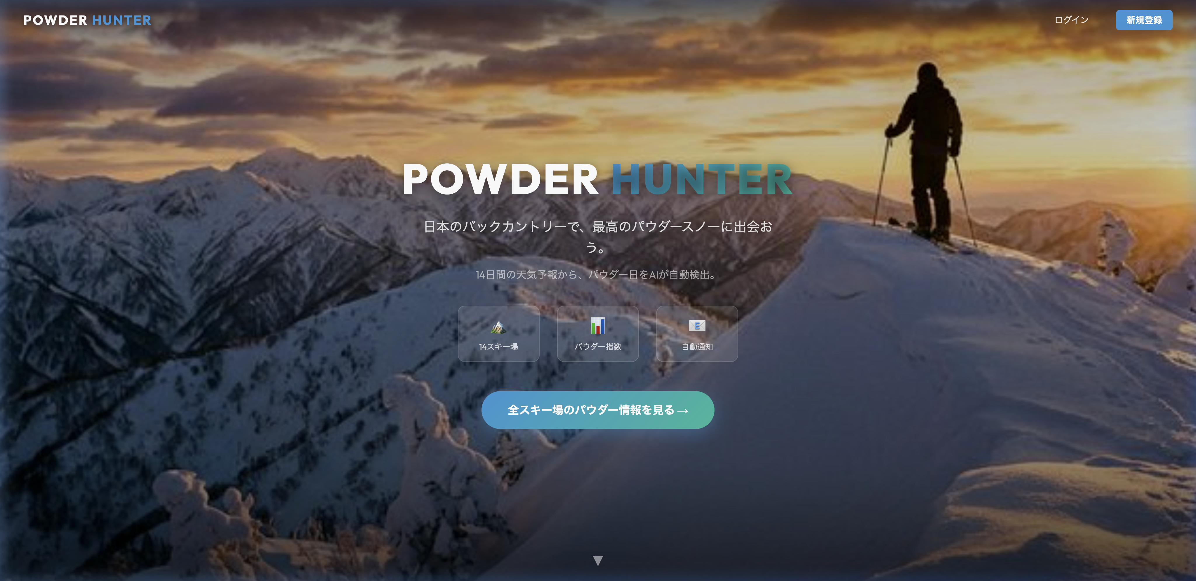
機能① トップページ
・フルスクリーンの迫力ある雪山写真 ・「14スキー場」「パウダー指数」「自動通知」の3つの特徴を一目で伝達 ・ユーザーをスムーズに登録へ誘導するUIデザイン

Slide 4
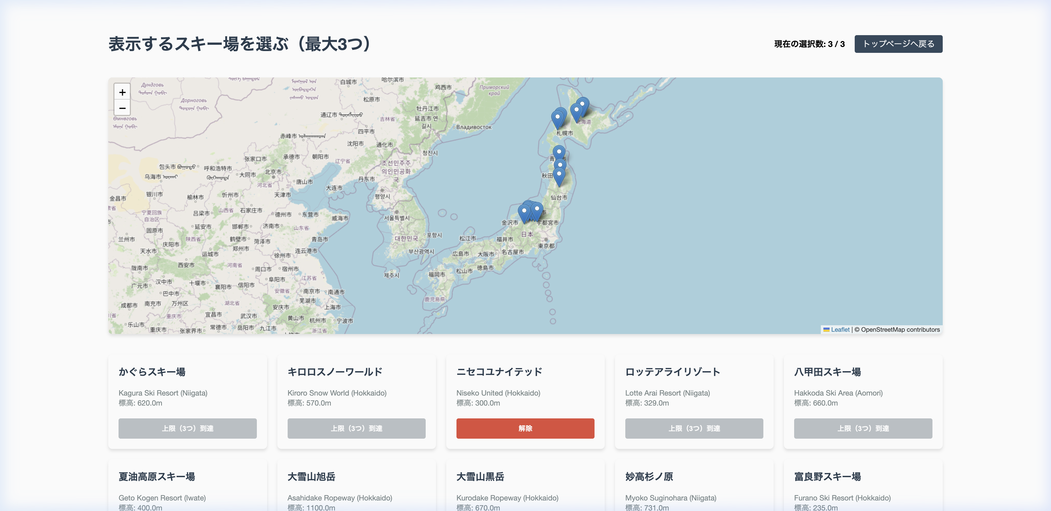
機能② スキー場選択とマップ
・日本全国の14のスキー場をインタラクティブな地図上に配置 ・標高や現在のパウダー指数を見ながら、自分が行きたいエリアを最大3つまで選択 ・パソコン・スマホのどちらからでも快適な操作性

Slide 5
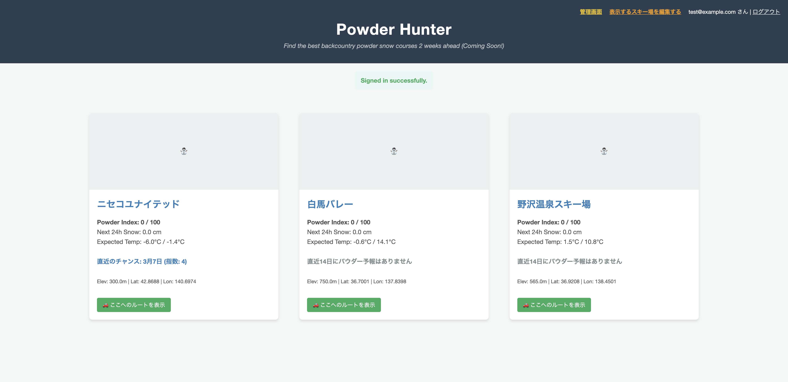
機能③ 予報ダッシュボード
・Powder Index: 降雪と気温から最高100点で評価 ・向こう24時間の情報: 予想降雪量と最低・最高気温 ・直近のチャンス日: 今後2週間以内で最初にパウダー雪が期待できる日を表示 ・クリック一つでGoogle Mapsルート案内を起動

Slide 6
機能④ メール通知サンプル
【パターン①：1箇所で新規チャンス到来】
件名：【Powder Hunter】ニセコユナイテッドにパウダーチャンス到来！ test@example.com 様 Powder Hunterからの最新のパウダー情報です！ -------------------------------------------------- 【スキー場】 ニセコユナイテッド 🆕 新たにパウダーチャンスが到来しました！ 【パウダー到来日】 2月25日 【パウダー指数】 72 / 100 詳細: https://powderhunter.com/resorts/1 --------------------------------------------------
【パターン②：複数箇所で更新（日付が早まる等）】
件名：【Powder Hunter】登録した2箇所のスキー場にパウダー情報更新！ -------------------------------------------------- 【スキー場】 白馬バレー ⏩ パウダーチャンス日が早まりました！（前回: 3月3日 → 今回: 2月28日） 【パウダー到来日】 2月28日 【パウダー指数】 35 / 100 -------------------------------------------------- 【スキー場】 野沢温泉スキー場 🆕 新たにパウダーチャンスが到来しました！ 【パウダー到来日】 3月1日 【パウダー指数】 20 / 100 --------------------------------------------------

Slide 7
裏側の仕組み
正確な情報を提供するテクノロジー
・気象データ連携: 高精度な Open-Meteo API を利用し、14日先までの日次予報・時間単位の予報を取得
・自動アラート: 毎朝プログラムが自動実行され、状況が「良くなった時」や「日付が変わった時」だけメールでお知らせ
・レスポンシブデザイン: スマートフォンでもPCでも場所を選ばずチェック可能

